Slide 1

Mavzu: Qavariq to’plam. Qavariq ko’pburchaklar . Qavariq ko’pyoqni uning yoqlar tekisliklari bilan chegaralangan yarim fazolarning kesishuvchilari natijasi deb qarash

Slide 2
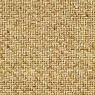
Reja:
To’plamlar nazariyasining ba’zi tushunchalari
Qavariq ko’pyoqning ko’p yoqli burchaklari
Qavariq ko’pyoqlar va qavariq ko’pburchaklar

Slide 3

$Е_{3}$ (уч улчовли Евклид фазоси)да маркази О нуктада ва
радиуси r га тенг шарни (О, r) билан белгилайлик, шу шарни
чегараловчи сфера шарга тегишли булмаса, у одатда очиқ шар
деб аталади. Бу тушунчани $Е_{2}$ да к,арасак, очиқ доира $Е_{1}$ да
эса очик; кесма, яъни интервал хосил булади.
Т а ъ р и ф. (О, r) очик шар О нуқтанинг атрофи деб ата­лади. Демак, $Е_{2}$ да (текисликда) О нуқтанинг атрофи маркази
шу нуқтадаги очиқ; доирадан, $Е_{1}$ да эса урта нуктаси О даги
очиқ кесмадан иборат.
Бирор М туплам берилган булсин.
Т аъри ф. Агар X нукда узининг бирор атрофи билан М
тупламга тулик тегишли, яъни шундай r > 0 сон мавжуд булиб,
(Х, r)$⊂$М булса, у ҳолда X нукда М нинг ички нуктаси деб
аталади. М нинг барча ички нуқталари туплами М нинг ичи
деб аталади ва у int М билан белгиланади.

Slide 4

Таъриф. Агар X нуқ танинг (X, r) атрофи мавжуд булиб,
у М туплам билан умумий нуқтага эга булмаса, у холда X
нуқта М нинг ташқи ниқтаси деб аталади. М нинг барча ташқи
нуқталари туплами ext М билан белгиланади ва у М нинг
ташқариси деб аталади.
Таъриф. X нуқтанинг хар қандай атрофи бир вактда
хам М га тегишли, хам М га тегишли булмаган нуқталарни
уз ичига олса, у холда X нукта М нинг чегара нуктаси дейи-
лади; М нинг барча чегара нукталари туплами $∂$М билан бел-­
гиланади ва М нинг чегараси дейилади. Бу таърифлардан ку-
ринадики, М тупламнинг ички нуктаси албатта М га тегишли,
ташқи нуктаси М га тегишли эмас. Чегара нуктаси М га те-
гишли хам булиши мум­кин, тегишли булмаслиги
хам мумкин экан.

Slide 5

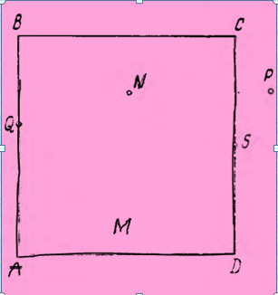

М и сол. 1-чизмада
квадрат тасвирланган булиб, бу
квадратга AD, АВ, В С
кесмаларнинг нуқталари
тегишли, лекин CD кесма­
нинг нуқталари тегишли
эмас, у холда N ички ну­қта,
Р ташқи нукта, Q чега­ра
нуқта булиб, М га те­гишли,
S нуқта эса чегара
нуқта булиб, М га тегишли эмас.
$Е_{3}$ даги ихтиёрий М туп­лам учун ички, ташқи ва
чегара нуқталарнинг таърифидан бевосита
қуйидаги муносабатларнинг уринлилиги келиб
чиқ ади (СМ билан $Е_{3}$ тупламнинг М га тегишли булмаган
барча нуқталари туплами белгиланган, баъзан, у М нинг тул-
дирувчиси дейилади):

Slide 6


1. $∂$М = $∂$(ext М) = $∂$СМ. (1 )
2. int М $∪$ ext М $∪$ $∂$М = $Е_{3}$ ,
3. int М $∩$ ext М =$∅$
4. ext М $∩$ М = $∅$ .
5. int М $∩$ М = $∅$
Т а ъ р и ф. М туплам учун intM=M булса, бу туплам
очиқ деб аталади.
Очик шар, шунингдек томонларининг нукталари кирмаган
учбурчак ва х. к. лар очик туплам мисолидир.
Таърифдан хар кандай М туплам учун intM нинг очик
тупламлиги куринади.
Т а ъ р и ф. Агар М тупламга унинг барча чегара нуктала-
рини киритсак, хосил килинган туплам М нинг ёпиги деб ата-
либ, у М билан белгиланади, демак, М = $∂$М$∪$М.
Т а ъ р и ф. Узининг ёпиги билан_устма-уст тушган туплам
ёпиқ туплам деб аталади (яъни М =$\overline{М}$ булса).
Очик М туплам учун extM $∪$ $∂$М ёпик туплам булади, бу туп­лам СМ дир. Демак, очик тупламнинг тулдирувчиси ёпик тупламдир.

Slide 7

Ихтиёрий М туплам учун int М $∪$ extM туплам очиқ булади.
Хақиқатан хам, шу тупламни N билан белгиласак, x $∈$ N булса, х $∈$ intМ ёки х $∈$ ext М. ext М ва int М тупламларнинг хар бири
очиқ булгани учун . Х узининг бирор атрофи билан шу тупламларнинг бирига тегишли булади,
у холда шу атроф N га хам тегишли, демак, N очиқ тупламдир. Шунга ухшаш, исталган сондаги очиқ туплам­ларнинг бирлашмаси хам очиқ туплам эканлигини курсатиш мумкин.У холда (1) даги муносабатларнинг
Иккинчисига асосан
$∂$М - $E_{3}$\(ext М$∪$int M) ва ext М $∪$ int М
нинг очиқ туплам эканлигидан $∂$М ёпик туплам деган хулоса чиқади.Демак, хар қандай тупламнинг
чегараси ёпиқ туп­ламдир.

Slide 8

Нуқталардан ташкил топган xар қандай тупламнинг фигура
деб аталишини эслатиб утамиз.
Т а ъ р и ф. F фигуранинг ихтиёрий икки А, В нуктасини
туташтирувчи А В кесманинг барча нуқталари F га тегишли
булса, F қавариқ фигура деб аталади. Буш туплам ва битта
нуқта хам қавариқ деб олинади.
2-чизмада тасвирланган фигуралар қавариқ лекин 3-чизмадаги
фигуралар эса қавариқ эмас, фазовий фигуралардан шар,
пирамида, доиравий цилиндр ва х.к. қавариқ фигураларга
мисолдир.
Бу фигураларнинг чегаралари узига тегишли ёки тегишли
булмаслиги мумкин. Бундан ташқари, шундай қавариқ
фигу­ралар борки, улар ё тугри чизиққа, ёки текисликка тегишли булади; биринчи холда бир улчовли,
иккинчи холда икки ул­човли қавариқ фигура берилган деймиз.
Барча нуктаси бир текисликда жойлашмаган қавариқ;
фигура уч улчовли қавариқ фигурадир.

Slide 9
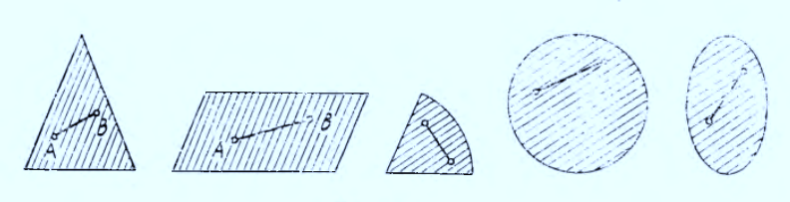
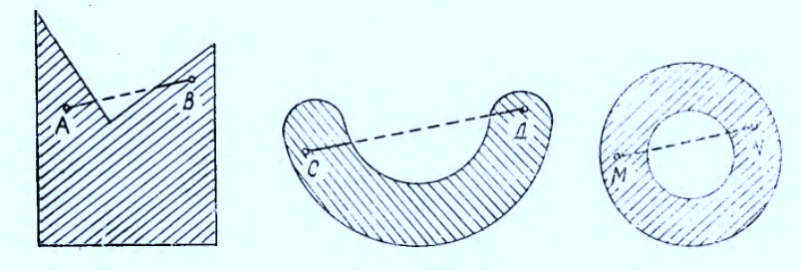
2-чизма ва 3-чизма

Slide 10

Қавариқ фигуралар катор хоссаларга эга.
Қавариқ ясси фигура учун А$∈$int F ва В$∈$ int F булса,
АВ кесманинг барча нуқталари хам int F га тегишлидир
2°. F — $қ$авариқ фигура ва А $∈∂$F, В $∈$ int F булса, АВ кес­манинг А дан бошка барча нукталари F нинг ички нуқтасидир.
3°. F $қ$авариқ фигура ва А$∈∂$ F, В$∈$ $∂$F булса, АВ $⋐$ $∂$F
ёки А В кесманинг учларидан бошқа барча нукталари F нинг ички нуқтаси булади.
4$°$ F $қ$авариқ фигуранинг ички нукдасидан утган u тугри
чи­зик F нинг иккитадан ортик че­гара нуктасини уз ичига олмайди. .
5°. Агар и тугри чизиқ $қ$авариқ F фигуранинг битта хам ички
нуқтасидан утмаса, F фигура и тугри чизиқ билан аниқланаднган ёпиқ ярим текисликлардан фақат бирига тегишлидир.

Slide 11
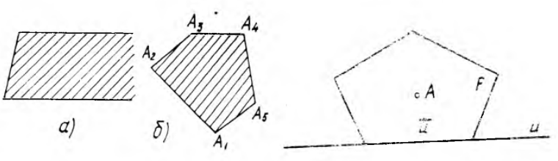

Таъриф. F $қ$авариқ фигуранинг $∂$F чегараси чекли сон­даги кесма ва нурларнинг бирлашмасидан иборат булса, F
$қ$авариқ купбурчак деб аталади. Бунда $∂$F да бир вақтда кес­ма ва нурларнинг булиши талаб қилинмайди; агар $∂$F нинг
таркибида камида битта нур булса, F чексиз қавариқ купбур­
чак ва $∂$F нинг таркибида фақат кесмаларгина қатнашса, чегараланган қавариқ купбурчак деб аталади
Қавариқ купбурчаклар

Slide 12

$Е_{3}$ да барча нуқталари бир текисликка тегишли булмаган
қавариқ М туплам берилган булсин; равшанки, бу тупламнинг бир
текисликда ётмаган камида туртта нуқтаси мавжуддир. У холда
М туплам учлари шу нуқталарда булган тетраэдрни уз ичига тула
олади, демак, М туплам $Е_{3}$га нисбатан ички нуқталарга эгадир.
Таъриф. $Е_{3}$га нисбатан ички нуқталарга эга булган ёпиқ; қавариқ
туплам қавариқ жисм деб аталади.Шар, шар сегменти, призма ва х. к. қавариқ жисмга мисол була олади.
М қавариқ жисм куйидаги хоссаларга эга.
1. А $∈$ int М, В $∈$ int М => [ АВ] int М (АВ— кесма),
2. А $∈∂$М , В $∈$ intM=>AB кесманинг А дан фарқли барча нуқталари
М нинг ички нуқталари булади.
3. А $∈∂$М , В $∈∂$М=> [АВ] а $∂$М ёки А В кесманинг А, В дан бошқа барча нуқталари М нинг ички нуқталари булади.
4. Агар и тугри чизик М нинг бирорта ички нуқтасидан утса, у М нинг
купи билан иккита чегара нуқтасидан утади.
5. Агар П текисликда М нинг ички нуқтаси булмаса, М нинг барча нуқтаси П билан аниқланадиган иккита ёпиқ ярим фазодан бирига тула тегишли булади.

Slide 13

Таъриф. Агар М қавариқ жисмнинг чегараси (яъни $∂$М)
чекли сондаги қавариқ купбурчаклар бирлашмасидан иборат булса, у қавариқ купёқ деб аталади. Агар дМ нинг таркибида
камида битта нур булса, бундай купёқ чексиз қавариқ,
купёқ, деб аталади. Агар $∂$М фақат чегараланган купбурчаклардан иборат бул­са, М чегараланган қавариқ купёқ деб аталади. $∂$М ни ташкил қилувчи қавариқ купбурчакларнинг хам бири М нинг ёги деб аталади Ёкларнинг умумий томонлари қаварақ купёкнингцирралари, кирраларининг умумий учлари купёкнинг
учи деб аталади. Барча қавариқ купёқлар қуйидаги икки хоссага эга.
М қавариқ купёқнинг хар бир ёги билан аниқланадиган П текисликда М нинг ички нуқтаси булмайди
2. М қавариқ купёқнинг барча нуқталари унинг бирор ёги
ётган текислик билан аниқланадиган ёпик ярим фазолардан
бирига тула тегишлидир.

Slide 14


Аввало куп ёқли бурчак тушунчаси билан танишиб утайлик.
П текисликда $А_{1}$. $А_{2}$ . . $А_{n}$ купбурчак ва П нукта берилган
булсин.
Таъриф. Учи S нуктада булиб, $А_{1}$. $А_{2}$ . . $А_{n}$ купбурчак-
нинг хар бир N нуқтасидан утган S N нурлар туплами куп ёкли
бурчак деб аталади ва у S $А_{1}$. $А_{2}$ . . $А_{n}$ билан белгиланади. S нукта куп ёқли бурчакиинг учи, S $А_{1}$. $А_{2}$ . . $А_{n}$ нурлар эса кирралари, $∠А_{1}$S $А_{2}$, $∠А_{2}$S $А_{3}$ … $∠А_{n}$S $А_{1}$ бурчаклар унинг ясси бурчаклари деб аталади. Куп ёцли бурчакиинг умумий киррага эга булган хар икки ёгидан тузилган фигура унинг икки ёкли бурчаги дейилади.
Равшанки, $А_{1}$. $А_{2}$ . . $А_{n}$ купбурчак ^авариц булса, ${\text{S}А}_{1}$. $А_{2}$ . . $А_{n}$ куп ёкли бурчак хам каварик фигура булади, биз факат кава-
риц купёцли бурчаклар билан танишамиз. Куп ёкли бурчаклар ёкларининг сонига дараб уч ёкли, турт ёкли, . . . , n ёкли булиши мумкин.

Slide 15
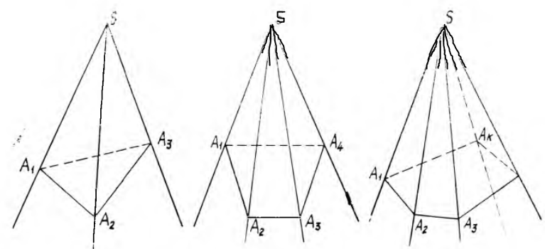
Куп ёқли бурчаклар учун қуйидаги теоремалар уринлидир.
Теорема. Уч ёқли бурчак хар бир ясси бурчагининг миқдори қолган икки ясси бурчаги микдорларининг йигиндисидан кичикдир.

Slide 16
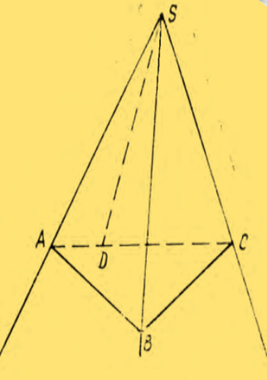
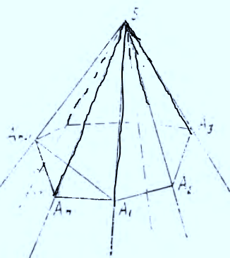

Slide 17
.
Т е о р е м а . қаварик куп ёқли бурчакнинг барча ясси бур­чаклари миқдорларининг йигиндаси 4d дан кичик.
Т а ъ р и ф. Кавари купёкнинг бирор А учини олайлик.
У холда А нуқтани шундай куп ёқли бурчакиинг учи деб караш мумкинки, унинг ёклари М нинг шу нуқтадан чиқкан ёклари, қирралари эса М нинг шу нуқтадан чиркан қирралари-
дан иборатдир. Бу куп ёкли бурчак М нинг А учидаги куп ёқли бурчаги деб аталади.
Бу таърифдан каварик купёк учларининг сони унинг куп
ёқли бурчаклари сонига тенг деган хулоса чикади. Масалан,
параллелепипеднинг 8 та уч ёқли бурчаги (8 та учи), туртбур-
чакли пирамиданинг эса 4 та уч ёқли бурчаги ва битта турт
ёқли бурчаги (5 та учи) бордир.

Slide 18
Foydalanilgan adabiyotlar
1. O’. Toshmetov, R.M. Turg’unboyev, E.M. Saydamatov, M. Madrimov. “Matematik analiz” 1-qism Toshkent <Extremum-Press> 2015.
2. Azlarov T. Mansurov X. Matematik analiz. 1-qism. T. “O’qituvchi”, 1994-y.
3. Sadullayev A. va boshqalar. “Matematik analiz kursi misol va masalalar to’plami”. 1-qism T. “O’zbekiston” 1993-y.
Internet ma’lumotlaridan ham foydalanildi.

